Slide 1



Проект “Информационный сайт Яндекс Лицея”
Автор: Втюрин Михаил Константинович Преподаватель: Горшков Даниил Александрович

Slide 2


Введение
Идея проекта: Создание сайта с применением веб-фраемворка flask.

Slide 3
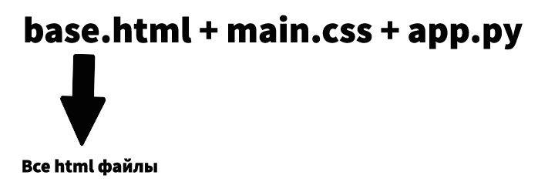
Описание реализации
Структура взаимодействия:

Slide 4
Описание реализации
• В файле base.html реализовано меню, которое наследуется во все html файлы.
• В файле main.css прописан дизайн (стили шрифтов, кнопок и блоков).
• Файл app.py отвечает за функционирование внутренней части сайта. (например создание, удаление или редактирование уроков)

Slide 5
Заключение
• Проект выполняет поставленные задачи
Использованные “технологии” и документации к ним:
• Учебник Яндекс Лицея
• Документация по flask https://buildmedia.readthedocs.org/media/pdf/flask-russian-docs/latest/flask-russian-docs.pdf
• Документация по css https://developer.mozilla.org/ru/docs/Web/CSS/Reference • Документация по html https://developer.mozilla.org/ru/docs/Learn/Getting_started_with_the_web/HTML_basics

